Slide 1




Multipart File Upload Service
Wiederaufnahmefähiger, chunk-basierter Upload
Liyu Wu | Kurs: Web Service Development
ñññ Resumable
ñññChecksum-Validierung
ñññ Saubere Architektur

Slide 2



Warum diese Art von Service?
Typische Szenarien
Video-Plattformen (GB-Dateien)
Cloud-Backups & Archive
Machine Learning Datasets
Mobile Uploads mit schwankender Verbindung
Herausforderungen
Netzwerkabbruch → komplette Neuladung
Keine Fortschrittsinformationen
Datenintegrität ungewiss
Server-Ressourcen werden blockiert
Lösung: Aufteilung in Chunks + Offset-Management + Resumption

Slide 3

Genau diese 4 APIs
Mothode | Path | Funktion
POST | /uploadfiles | Ressource erzeugen (Upload-Länge, Metadaten)
PATCH | /uploadfiles/{id} | Chunk mit Offset anhängen
HEAD | /uploadfiles/{id} | Aktuellen Offset abfragen
DELETE | /uploadfiles/{id} | Upload abbrechen / bereinigen
Design-Vorteile
Zustandsbehaftete Ressource (Offset, Länge) – aber API ist stateless durch Header
Einfache Wiederaufnahme: HEAD → Offset → PATCH ab diesem Offset
Integritätsprüfung via optionalem Checksum-Header
Skalierbar – Server muss keine Session speichern
Einschränkung
Kein paralleler Upload (Upload-Concat geplant) & Metadaten In-Memory (Verlust bei Neustart).
Typischer Ablauf: POST → PATCH(offset=0) → HEAD → PATCH(offset=n) → DELETE

Slide 4

Layered Architecture
ROUTING-Schicht (router.js)
Vorteile im Projekt
Testbarkeit – jede Schicht mockbar
Wartbarkeit – Businesslogik ändert sich unabhängig von Storage
Erweiterbarkeit – Austausch von metadata.js (Map → DB) ohne Änderung der Geschäftslogik
Wiederverwendbarkeit – gleiche Businesslogik fürREST/GraphQL/gRPC
HTTP-Schicht (controller.js)
Bussiness Logic (uploadservice.js)
Storageschicht (fileStore,js, metadata,js, checksum.js)
Trennung der Verantwortlichkeiten – jede Ebene macht nur eine Sache.
Beispiel: Aktuell speichert metadata.js in einer Map. Umstellung auf PostgreSQL erfordert nur eine neue Implementierung des gleichen Interfaces.

Slide 5

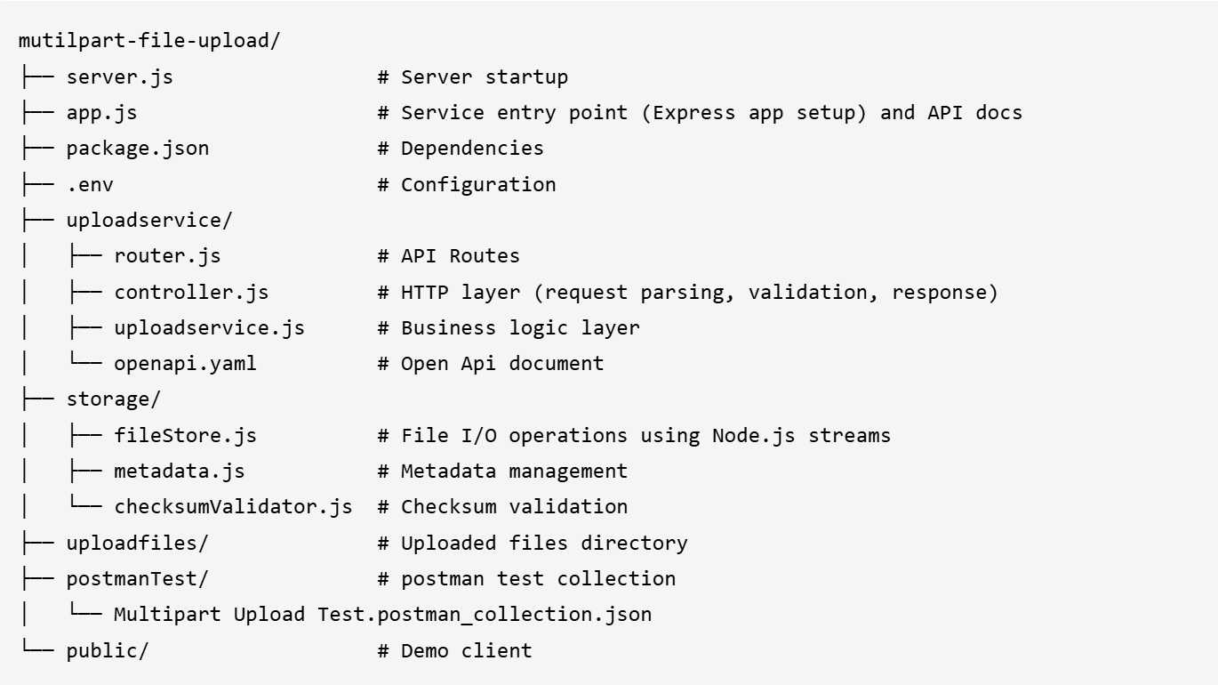
Project Structure

Slide 6

Technology-Stack – Entscheidungen & Nutzen
Technologie | Warum? | Nutzen / Limitierung
Node.js | Asynchrone I/O, ideal für Dateiströme | ✅ Arbeitsspeicher-effizient, ⚠️ CPU-lastige Tasks nicht optimal (hier irrelevant)
Express | Leichtgewicht, Middleware-Ökosystem | ✅ Schnelle API-Entwicklung, gute Community
Native fs Streams | write/read mit Offset ohne vollständigen Buffer | ✅ Unterstützt TB-Dateien, minimaler Speicherverbrauch
Swagger UI (OpenAPI) | Automatische Dokumentation aus openapi.yaml | ✅ Frontend/Backend synchron, interaktive Tests
Postman Collection | Integrationstests mit allen Fehlercodes | ✅ Deckt normale & fehlerhafte Flows ab
Praktisches Beispiel: fileStore.writeChunk() nutzt fs.open + fs.write mit Position – speichert nur ein einziges Chunk im RAM.

Slide 7

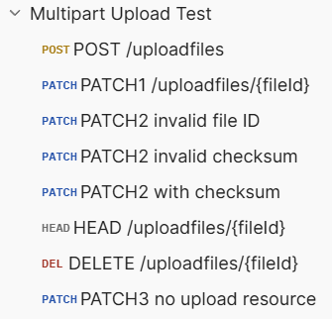
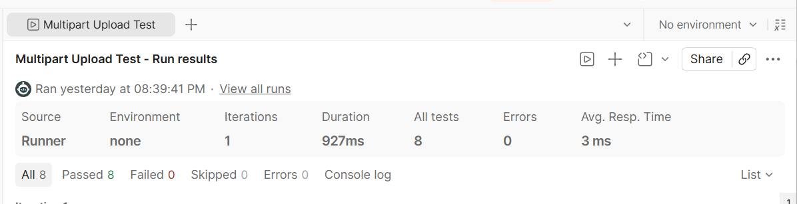
Testmethoden & Abdeckung
Prinzipien
Äquivalenzklassen & Grenzwerte (offset=0, offset=Dateiende)
Szenario-basiert: Erfolg + Fehlschlag
Integrationstests mit Postman + Assertions
Test Request
Fehlerinjektion (warum wichtig)
❌ Falscher Upload-Offset → 409 Conflict
❌ Ungültiger Checksum (SHA1) → 460 Invalid Checksum
❌ Unbekannte File-ID → 404
❌ Fehlende Pflicht-Header → 400
Abgedeckte Statuscodes
201 204 200 400 404 409 460
Test Result

Slide 8

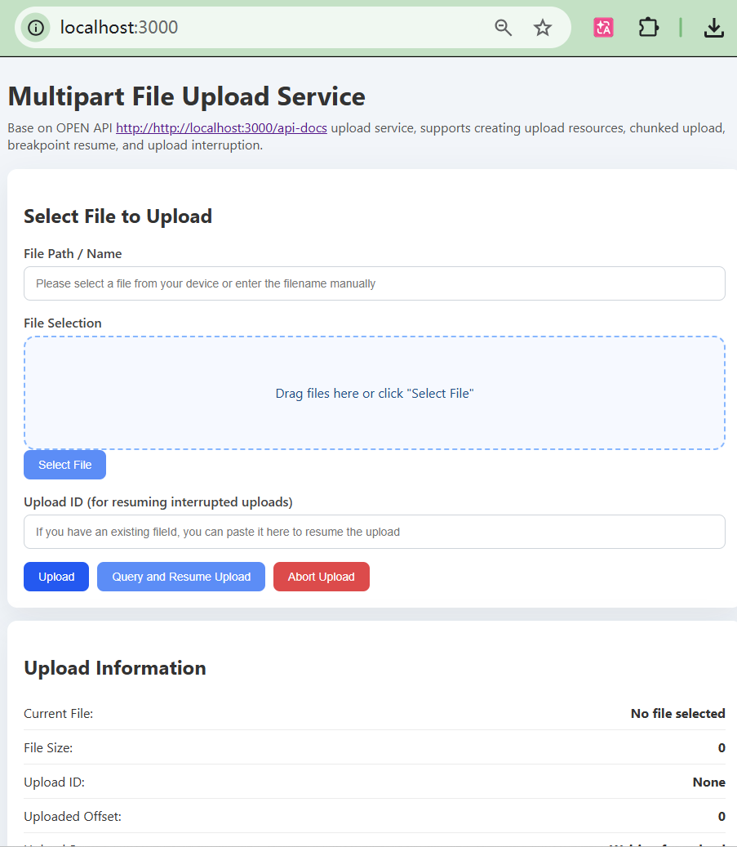
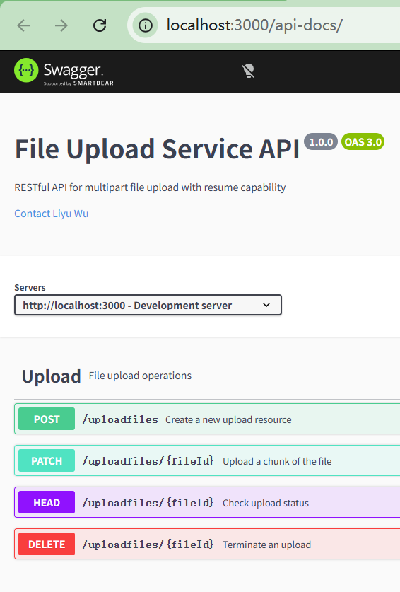
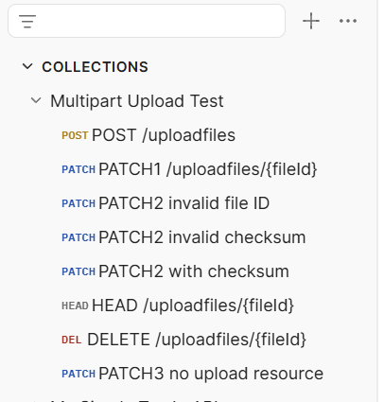
Demonstration – Schritt-für-Schritt
Postman Test

Slide 9

Erkenntnisse & nächste Schritte
Gelernte Prinzipien
Ressourcenorientierte API-Design (nicht Aktion-orientiert)
Schichtenarchitektur verbessert Testbarkeit massiv
Streaming ist essenziell für große Dateien
Fehler-Kodierung nach HTTP-Standard
Ausbaufähig (gemäß Spezifikation)
Paralleler Upload via Upload-Concat (Mehrfach-PATCH gleichzeitig)
Persistente Metadaten (PostgreSQL / Redis)
Authentifizierung & Rate Limiting
Cloud-Speicher (S3-kompatibel) als FileStore
Das Projekt zeigt: Einfache APIs + saubere Schichten = wartbarer, erweiterbarer Upload-Service.

Slide 10


Vielen Dank für Ihre Aufmerksamkeit
Fragen? Diskussion gerne!
Projekt verfügbar mit vollständiger Dokumentation (API_Protocol, Implementation, Technical Design)

